Slide 1
ТЕМА УРОКУ:
Ковалентний зв’язок, його утворення, види

Slide 2
Зібратися разом – це початок
Триматися разом – це прогрес
Працювати разом – це успіх
Генрі Форд
( американський винахідник)

Slide 3
ЗНАЙДИ ПОМИЛКУ
1. Взаємодію між атомами, молекулами, йонами, завдяки якій частинки утримуються разом називають мобільним зв'язком.
2. Хімічний зв'язок утворюється за рахунок дії сил приклеювання та відштовхування.
3. Є такі види зв'язку: йонний, ковалентний, металічний, водневий, міжмолекулярний, родинний.
4. Електронегативність - це здатність атома притягувати до себе атоми та молекули.
5. Метали мають вищу електронегативність ніж неметали.

Slide 4
«ТАК» чи «НІ»
Хімічний зв’язок – це взаємодія між структурними частинками
Електрон – це позитивно заряджена частинка
Завершений енергетичний рівень містить 8 електронів
Атоми інертних елементів на зовнішньому рівні мають 8 електронів
Електронегативність – це здатність притягувати спільні пари
У періодах, зліва – направо, електронегативність послаблюється
У групах, зверху-вниз, електронегативність спадає
Метали володіють меншою електронегативність ніж неметали

Slide 5
Давайте пригадаємо….
На що вказує номер групи?
Наведіть приклади елементів металів.
Які особливості будови атомів металів?
Наведіть приклади елементів неметалів.
Які особливості будови мають неметали?
Які способи утворення хімічного звязку?

Slide 6
Дешифрувальник
      Замініть цифри буквами з назв відповідного елемента
K- O -V -Na -Cl-Ne-C-Li-Mg-Be-Ca
1 - 1 - 1 - 2 - 2 - 2 - 6 -3 - 4 - 4 – 7
ЗВ’ЯЗОК
ковалентний

Slide 7
Проблемне питання:
З'ясувати, як будова атома та електронегативність впливає на утворення ковалентного зв'язку

Slide 8
Ковалентний зв’язок -
це зв’язок , що утворюється за рахунок спільних електронних пар
походить від двох латинських слів: «со» – спільно і «vales» – той, що має силу
Притаманний атомам неметалічних елементів
Може утворюватися між атомами одного та різних хімічних елементів
Приклади:Cl2 , H2, F2, H2O, CO2 і т.п

Slide 9
Види ковалентного зв'язку
Ковалентний зв'язок
Ковалентний неполярний
Ковалентний полярний

Slide 10
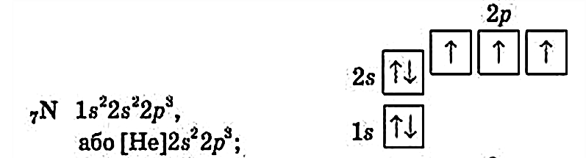
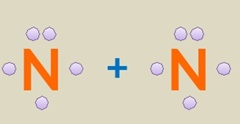

Електронні формули:
Електронно – крапкові формули:
Графічні формули:

Slide 11
Ковалентний неполярний зв’язок – це зв’язок між однаковими атомами неметалів і тому спільні електронні пари рівновіддалені від обох атомів
Утворюється між атомами одного хімічного елемента (мають однакову електронегативність)
Спільні пари розміщуються симетрично відносно обох атомів
Приклади: Cl2 , H2, F2, Br2, N2, I2

Slide 12
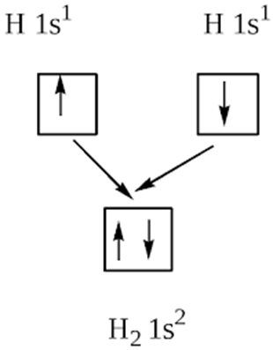
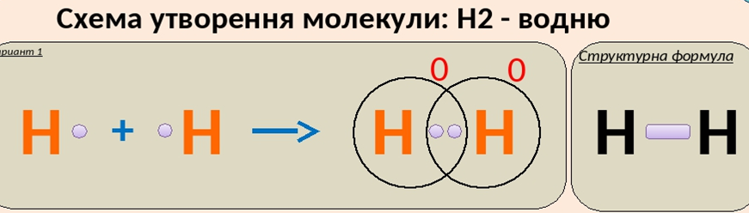
Схема утворення ковалентного неполярного зв'язку

Slide 13
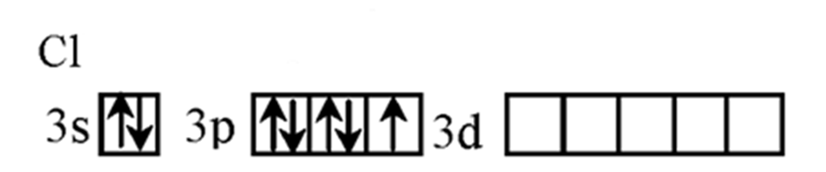
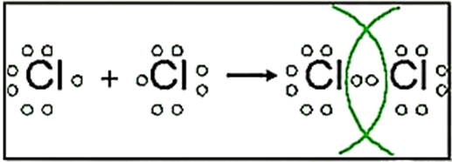
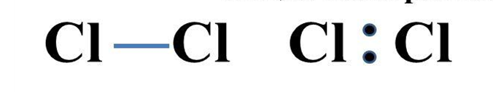
Схема утворення ковалентного неполярного зв'язку

Slide 14
Ковалентний полярний зв’язок – це зв’язок між різними атомами неметалів і тому спільні електронні пари зміщені в бік більш електронегативного атома
Утворюється між атомами різних неметалічних елементів ( мають різну електронегативність)
Приклади:H2O, CO2 , SO2, CH4, і т.д

Slide 15
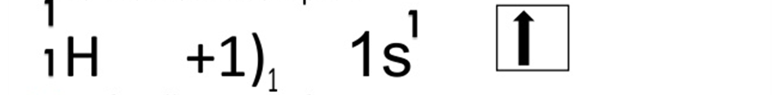

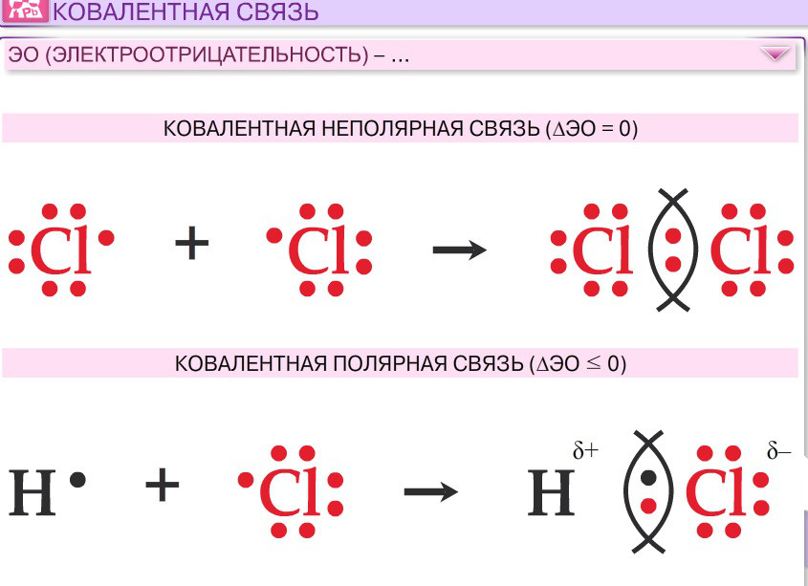
Схема утворення ковалентного полярного зв'язку

Slide 16
Давайте спробуємо…
Показати механізм утворення ковалентного зв'язку у молекулах таких сполук:
F2 та HF
Алгоритм:
Записати електронну будову атомів;
Зобразити електронно-крапкову будову атомів;
Показати утворення спільних електронних пар;
Вказати на тип ковалентного зв'язку.

Slide 17


ФІЗКУЛЬТХВИЛИНКА ДЛЯ ОЧЕЙ

Slide 18
Серед наведених формул укажіть ті, що належать речовинам з ковалентним зв’язком
Br₂, H₂O, KCl, BaS,
MgCl₂, F₂, H₂S.

Slide 19
До атомів яких хімічних елементів зміщені спільні електронні пари в сполуках
HCl, CO₂, NH₃
SO₂, O_{2,} H₂

Slide 20
Закреслити формули речовин у вертикальних стовпчиках , які є зайвими за видом хімічного зв’язку, пояснити своє рішення.
Сl₂ | H₂ | J₂
HCl | NH₃ | HF
N₂ | H₂S | O₂

Slide 21
Позначити ряд формул, що містить лише сполуки з ковалентним полярним зв'язком
HCl, NH₃, CH₄, CO₂
KCl, HCl, Cl₂, Br₂
NH₃, H₂, NO, SO₃

Slide 22

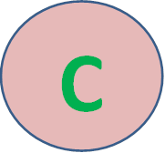

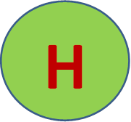


ГРА «РОЗСИПАНІ АТОМИ»
Складіть формули речовин таким чином, щоб не залишилось ні одного вільного атома.
Прийміть до уваги, що кількість неспарених електронів одного атома має відповідати кількості неспарених електронів іншого атома.

Slide 23
Проблемне питання:
З'ясувати, як будова атома та електронегативність впливає на утворення ковалентного зв'язку

Slide 24
ВИСНОВОК:
Кількість неспарених електронів на зовнішньому енергетичному рівні атома рівна кількості хімічних зв'язків, які він може утворити.
Від величини електронегативності атома залежить зміщення електронної густини.

Slide 25
РЕФЛЕКСІЯ
Я задоволений уроком, все зрозуміло
Урок сподобався, але не все вдалося
Є питання, які мені не зовсім зрозумілі

Slide 26

ОЦІНЮВАННЯ
Домашнє завдання:
опрацювати параграф та опорний конспект.

Slide 27

УСПІХІВ!

